Slide 1
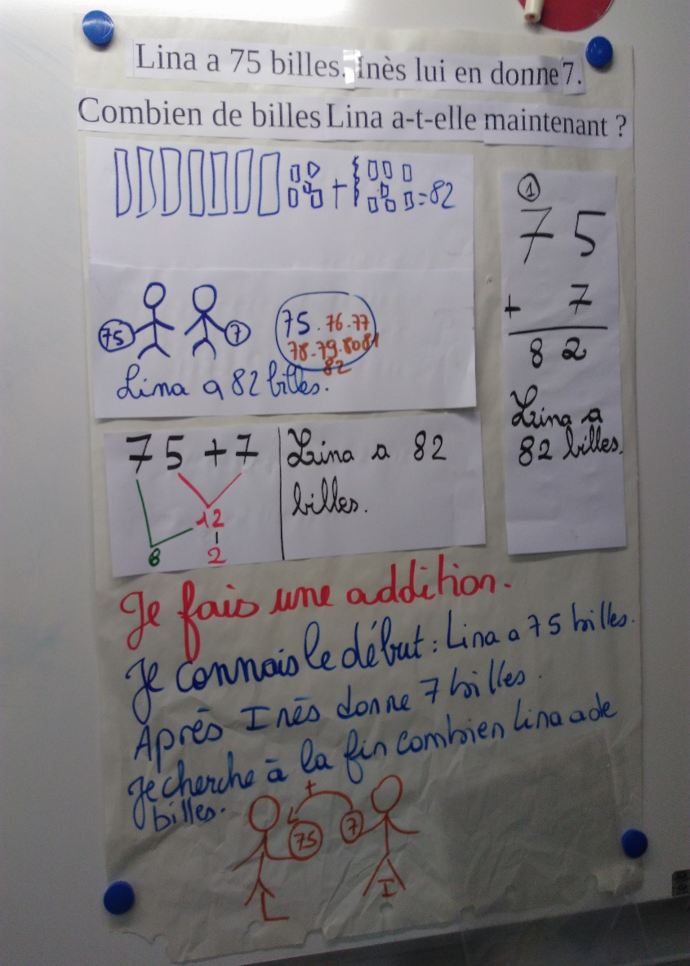
Un exemple de structuration
Problème de transformation +
Recherche état final
L’énoncé
Les différentes procédures
Reconnaissance de l’opération
Le fil de l’histoire
Schématiser le problème

Slide 2
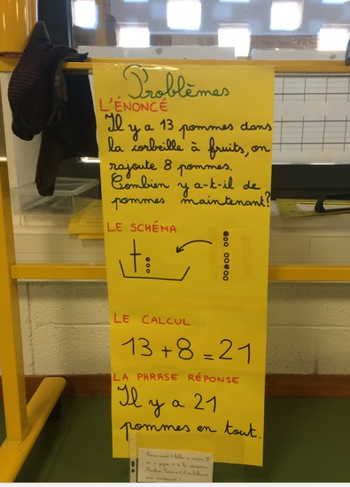
Exemple réalisé en classe de CP/CE2 dans la circonscription
Pochette pour ranger les problèmes de la même catégorie

